Slide 1
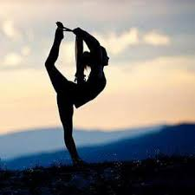
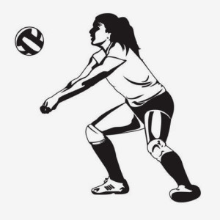
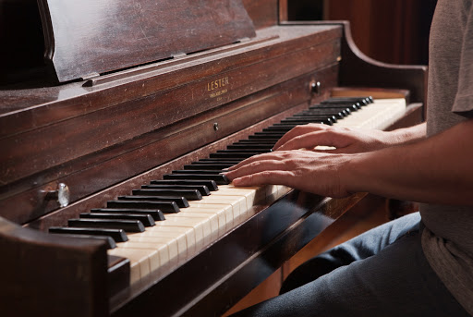
Mein Hobby
Ich bin Karolina.
Ich mag Akrobatik. Das ist cool.
Ich höre Musik gern und spiele Klevier.
Ich mag Volleyball .
Ich koche auch gern mit Freundinnen. Schau mal an.
https://youtu.be/XOqRA716IJU

